Slide 1

Regressão Linear

Slide 2


Quem sou eu?
Alexsandro Pompeu
Minha formação
Minha carreira
Data Product Manager na Farfetch Portugal
Bacharel em Sistemas da Informação pela Universidade Presbiteriana Mackenzie.
Pós Graduado em Análise em Big Data pela FIA
SAP – Estagiário de Redes
Santander – Estagiário de Banco de Dados
Itaú Unibanco – Analista de Dados
PicPay – Tech Lead de Analytics
Via – Coordenador de Business Analytics

Slide 3
Introdução à Regressão
Aula 1

Slide 4
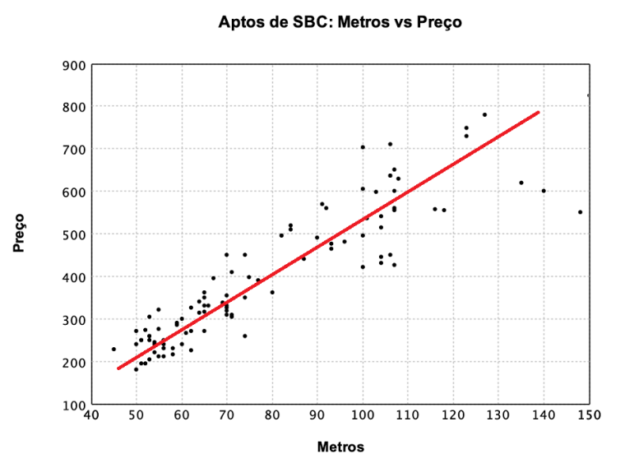
O que é uma regressão linear?
É uma equação para estimar um valor esperado (Variável Y), dados os valores de algumas outras variáveis X.
Quanto maior o apartamento, maior o preço dele

Slide 5
Onde eu uso a regressão linear?
Aplicação
Exemplos
Área de Crédito do Segmento Bancário (Emissores de cartão de crédito).
Predizer o valor do limite do cartão de crédito em função da renda do cliente.
Aplicação
Exemplos
Área de Planejamento Comercial.
Predizer o faturamento de um time Comercial com base na quantidade de
vendedores ativos.

Slide 6
Coeficiente de Correlação
Aula 2

Slide 7
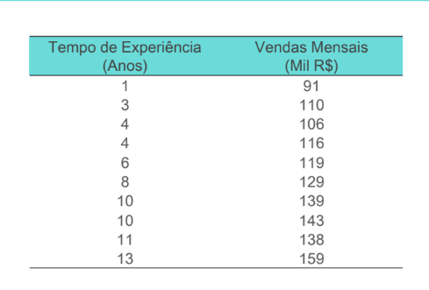
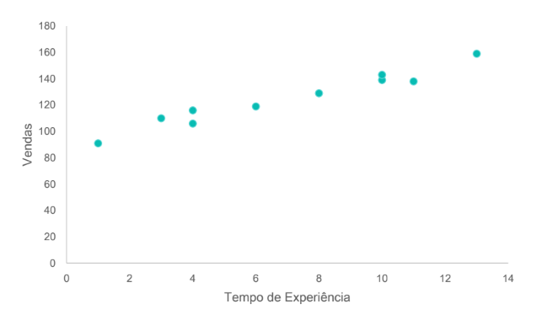
Existe relação linear entre as variáveis?
Exemplo
Uma empresa de turismo deseja estimar as vendas mensais (R$) de
passagens aéreas em função do tempo de experiência (anos) dos agentes
de viagem. Existe relação linear entre as duas informações?

Slide 8
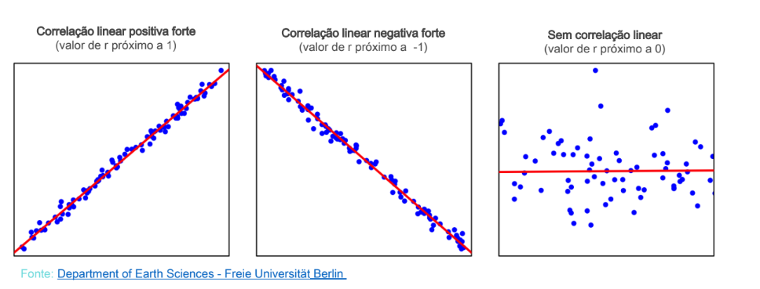
Coeficiente de correlação (Correlação de Pearson)
Mede a relação linear entre duas variáveis quantitativas.
O coeficiente r varia entre -1 a 1, sendo:
• valores próximos a 1: forte correlação linear positiva (diretamente proporcional).
• valores próximos a -1: forte correlação linear negativa (inversamente proporcional).
• valores próximos a 0: não existe relação linear entre as variáveis.
Na prática, consideramos valores acima de |r|>0,7 como alta/forte correlação linear.

Slide 9
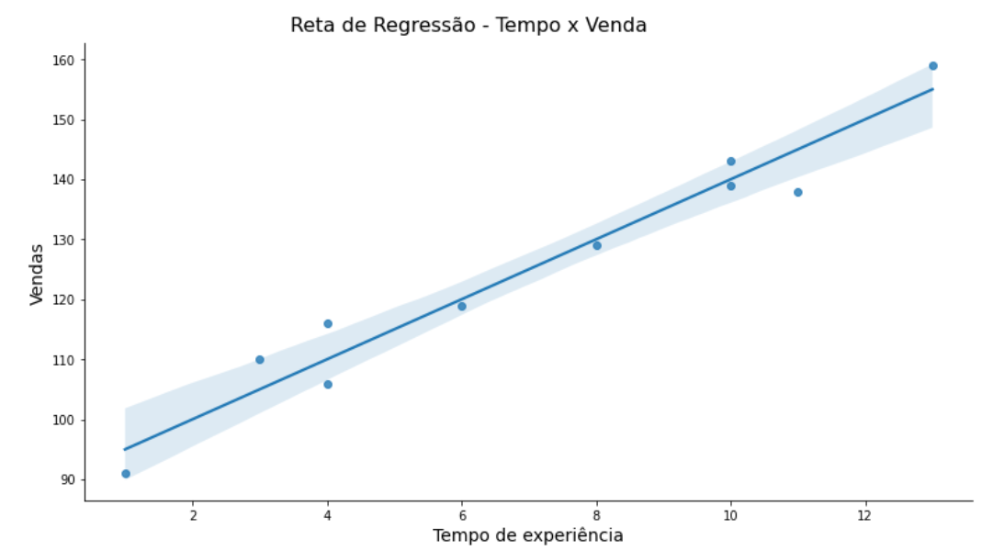
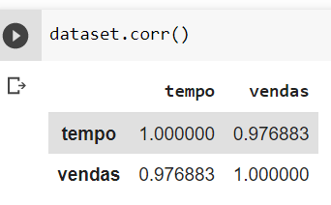
Existe relação linear entre as variáveis?
Exemplo
Uma empresa de turismo deseja estimar as vendas mensais (R$) de
passagens aéreas em função do tempo de experiência (anos) dos agentes
de viagem. Existe relação linear entre as duas informações?
Correlação de 0,97, evidenciando uma correlação linear forte

Slide 10
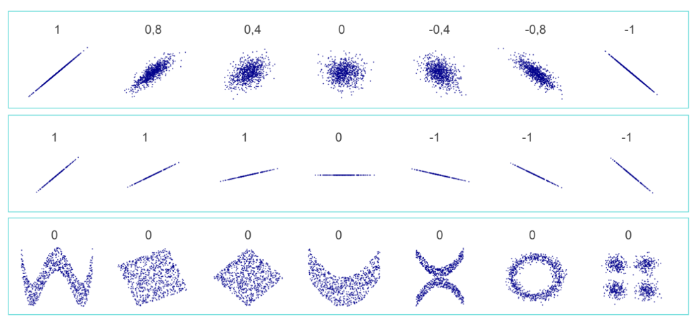
Correlação de Pearson: somente relação LINEAR

Slide 11
Correlação Linear Simples - Teórica
Aula 3

Slide 12
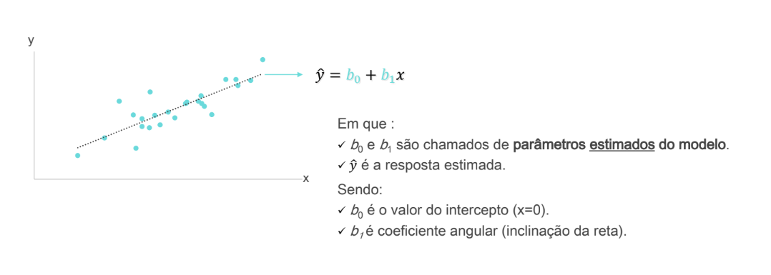
Regressão Linear Estimada
y = b0 + b1x

Slide 13
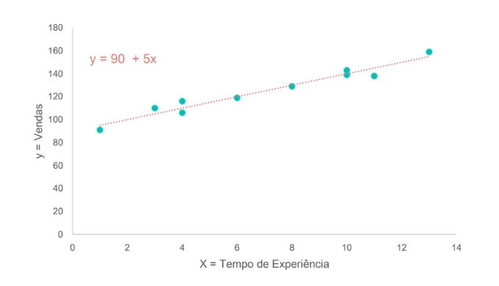
É possível expressar essa relação por meio de um modelo estatístico?
Quando se realiza uma análise de dados, busca-se de alguma forma um
padrão ou modelo presente nas observações.
Exemplo
Se aumentar em um ano o tempo de experiência, em quanto aumentam as vendas mensais (R$)?
Vendas = 90 + 5 * (anos de experiência)
90: R$90.000 é o valor esperado da venda mensal para um vendedor que não
possui experiência
5: R$5.000 seria o acréscimo esperado na venda mensal a cada variação de
um ano no tempo de experiência do vendedor

Slide 14
É possível expressar essa relação por meio de um modelo estatístico?
Quando se realiza uma análise de dados, busca-se de alguma forma um
padrão ou modelo presente nas observações.
Exemplo
Se aumentar em um ano o tempo de experiência, em quanto aumentam as vendas mensais (R$)?
Vendas = 90 + 5 * (anos de experiência)
Qual é o valor da venda mensal estimada para um vendedor com 6 anos de
experiência?
O valor da venda estimada é de
90+5*(6) = 120 mil reais

Slide 15
Resíduo
Aula 4

Slide 16
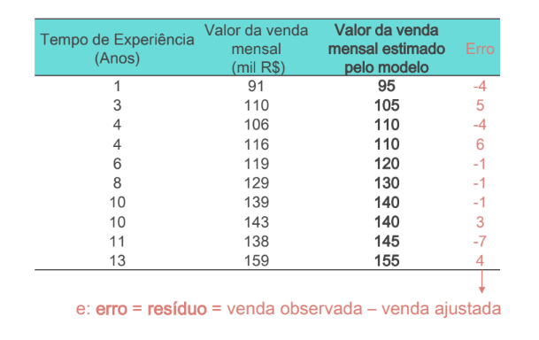
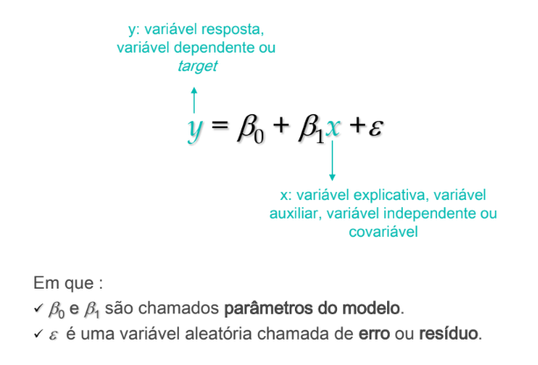
Erro (Resíduo)
Calculando alguns valores de Y (Valor de venda)
y = 90 + 5*1 = 95
y = 90 + 5*3 = 105
y = 90 + 5*6 = 120

Slide 17
Coeficiente de determinação
Aula 5

Slide 18
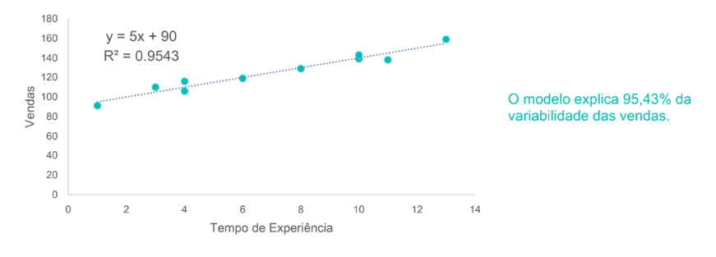
Coeficiente de determinação
R2 é o coeficiente de determinação, que pode ser calculado pelo quadrado do coeficiente de correlação. Quanto maior o valor de R2, mais bem ajustado está o modelo regressão. Valores de R2 acima de 0,5 já indicam bom ajuste, 0 < R2 < 1. Ele pode ser interpretado com o % da variabilidade explicada da variável y pela x.

Slide 19
Correlação Linear Simples - Prática
Aula 6

Slide 20
Correlação Linear Simples – Exercício Alunos
Aula 7

Slide 21
Exercício Prático
O Ministério da Educação solicitou a você uma previsão do percentual de alunos que serão aprovados no ano de 2017, tendo como base o ano de 2016.
Crie um modelo que consiga prever o valor de aprovação em 2016 com as aprovações de 2015.
Faça todo tratamento de dados aprendido e faça a regressão linear e tire o resíduo para saber em quanto o modelo está errando.

Slide 22
Correlação Linear Simples – Gabarito
Aula 8

Slide 23
P-value
Aula 9

Slide 24
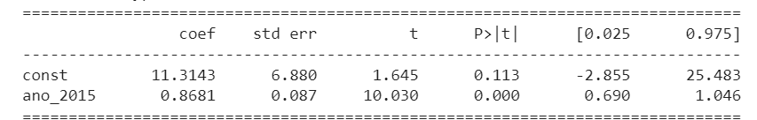
P-value
Valores-P avaliam quão bem os dados da amostra apoiam o argumento de que a hipótese nula é verdadeira. Ele mede quão compatíveis os seus dados são com a Hipótese nula. Qual é a probabilidade do efeito observado nos seus dados amostrais se a hipótese nula for verdadeira?
Valores-P altos: seus dados são prováveis com uma hipótese nula verdadeira.
Valores-P baixos: seus dados não são prováveis com uma hipótese nula verdadeira.
Um valor-P baixo sugere que sua amostra fornece evidências suficientes de que você pode rejeitar a Hipótese nula para toda a população.

Slide 25
Regressão Linear Múltipla
Aula 10

Slide 26
Onde eu uso a regressão linear?
Aplicação
Exemplos
Área de Crédito do Segmento Bancário (Emissores de cartão de crédito).
Predizer o valor do limite do cartão de crédito em função da renda do cliente, do
tempo de relacionamento e da idade.
Aplicação
Exemplos
Áreas de Marketing e Vendas de Instituição de Ensino.
Predizer o percentual de rematrículas em uma escola de Idiomas com base nas
notas dos alunos do ano anterior, na idade dos alunos e na renda do chefe da
família.

Slide 27
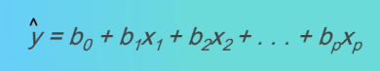
Fórmula do modelo

Slide 28
Multicolinearidade
A multicolinearidade refere-se a correlação entre as variáveis explicativas do modelo.
• Quando as variáveis explicativas são altamente correlacionadas, não é possível determinar
o efeito separado de uma particular variável explicativa na variável resposta.
• Quando a multicolinearidade é grave, pode ocorrer troca do sinal de alguns parâmetros do
modelo. Neste caso, os coeficientes individuais tornam-se questionáveis na presença da
multicolinearidade.
• Uma forma de avaliar o efeito da multicolinearidade entre duas variáveis é retirar uma das
covariáveis do modelo e avaliar a alteração do valor do R2 ajustado.
Manter no modelo a covariável que maximizar o R2 ajustado.

Slide 29
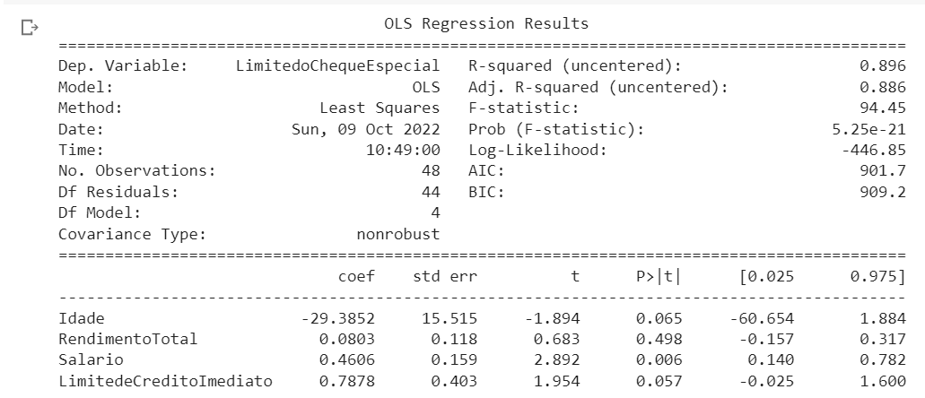
Multicolinearidade
Valores de P-value acima de 0,10 são considerados altos
Para isso, deveremos selecionar método para seleção de variáveis

Slide 30
Métodos de seleção de variáveis
Backward
Forward
Stepwise
Faz o modelo OLS, avalia os p-values e tira um a um dos maiores
Faz sentido para dataset com poucas variáveis
Inclui as variáveis uma a uma e se verifica qual o comportamento
Faz sentido para dataset com muitas variáveis
Entrou no modelo, não sai mais
Inclui as variáveis uma a uma e se verifica qual o comportamento
Faz sentido para dataset com muitas variáveis
Variáveis podem entrar e sair do modelo

Slide 31
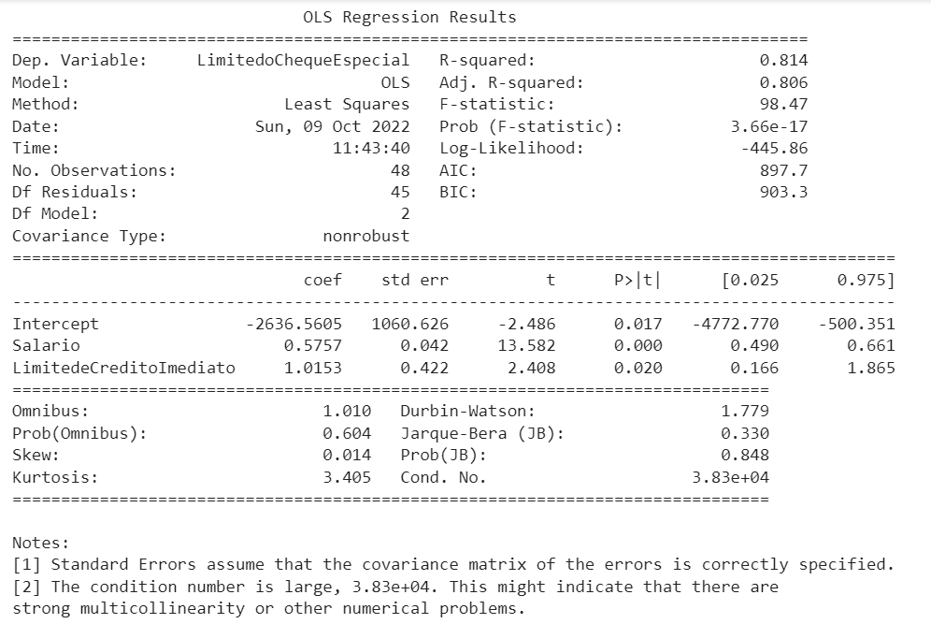
Ordinary Least Squares(OLS)
O model OLS significa Ordinary Least Squares e o method é método Least Squares que significa que estamos ajustante a linha da regressão que irá minimizar a distância dos quadrados da linha da regressão.
R^2 - proporção da variabilidade da resposta explicada pela equação de regressão múltipla estimada. Em geral, sempre se eleva quando são adicionadas variáveis explicativas no modelo.
R^2 ajustado - Para evitar superestimação do impacto de se adicionar mais uma variável independente no modelo, usamos o R^2 ajustado
Std err - representa o nível de acurácia dos coeficientes. Quanto mais baixo, mais alto é o nívem de acuracidade
Confidence Interval - representa um intervalo no qual os coeficientes provavelmente farão parte (com uma probabilidade de 95%)

Slide 32
Avaliar o modelo final
Interpretação do Modelo Final (escolhido).
Limite do Cheque Especial = -2636,56049 + 0,5757*Salário + 1,015*Limite de Crédito Imediato
Interpretação do coeficiente de regressão:
• 0,5757 é o aumento esperado do Limite do Cheque Especial correspondente ao aumento de 1 unidade no Salário, quando seu Limite de Crédito Imediato é considerado constante.
• Similarmente, 1,015 é o aumento esperado do Limite do Cheque Especial correspondente ao aumento de 1 unidade do Limite de Crédito Imediato, quando o Salário é mantido constante.
Interpretação do R2 ajustado:
• 81% da variabilidade do Limite do Cheque Especial é explicada pelas variáveis Salário e Limite de Crédito Imediato pela Regressão Linear Múltipla.

Slide 33
Regressão Linear Múltipla - Prática
Aula 11

Slide 34
Regressão Linear Múltipla – Exercício Alunos
Aula 12

Slide 35
Exercício Prático
A DNC solicitou a você que com os dados de Investimento, Investimento em Marketing e Gastos Adminstrativos seja possível prever o lucro da escola.
Faça a análise desses dados e utilize algum método de seleção de variáveis para adicionar ao modelo somente as variáveis explicativas que tenham o p-value até 5%

Slide 36
Regressão Linear Múltipla – Gabarito
Aula 13

Slide 37
Variáveis Dummies - Teórica
Aula 14

Slide 38
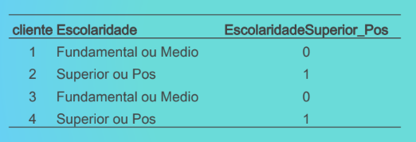
Variável Dummy
Utilizamos até agora no modelo Regressão Linear apenas para variáveis quantitativas.
Quando as variáveis são qualitativas, é necessário transformar as características em variáveis indicadoras (dummies), atribuindo a presença ou não da característica.

Slide 39
Variáveis Dummies - Prática
Aula 15

Slide 40
Variáveis Dummies – Exercício Alunos
Aula 16

Slide 41
Exercício Prático
O banco que solicitou o modelo de limite de crédito incluiu novas variáveis no dataset como escolaridade, gênero e Estado do cliente.
Faça as transformações necessárias nessas variáveis Dummies e tire o modelo OLS até que o modelo fique ajustado

Slide 42
Variáveis Dummies – Gabarito
Aula 15

Slide 43
Introdução à Regressão Linear em SkLearn
Aula 16

Slide 44

Biblioteca Sklearn
Biblioteca criada para à aplicação prática de Machine Learning
Dispoõe de ferramentas simples e eficientes para análise preditiva de dados.
Utilizada para:
Regressão
Classificação
Clusterização
Redução de Dimensionalidade
Ajuste de Parâmetros

Slide 45
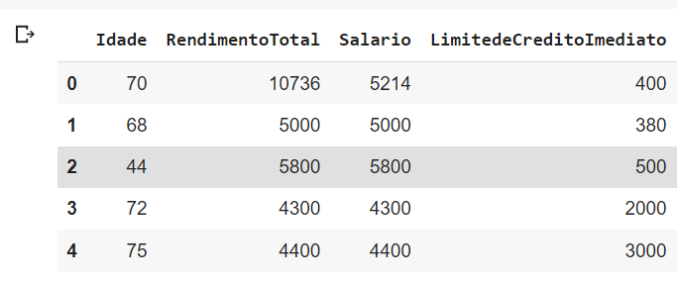
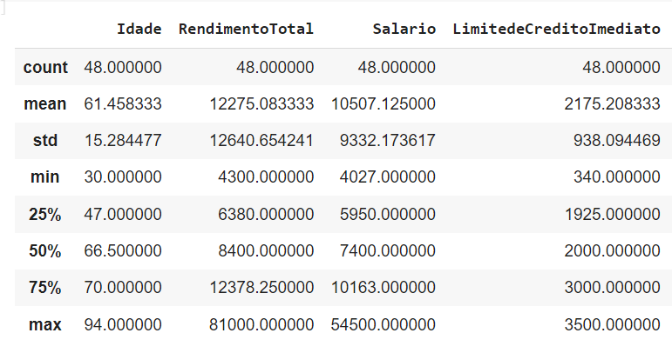
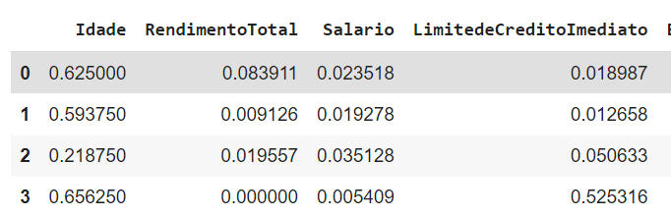
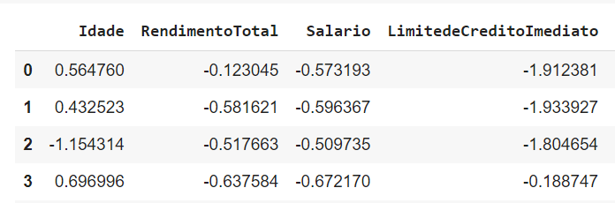
Normalização e Padronização
Ambas têm o mesmo objetivo: Transformar as variáveis na mesma ordem de grandeza.
Normalização
Padronização
Coloca as variáveis em uma escala de 0 a 1
Coloca a média próxima a 0 e desvio padrão próximo a 1

Slide 46


Bases de treino e teste
Para testar se nosso modelo funcionará em dados diferentes, separamos nosso dataset em 2:
Base de Teste
Base de Treino
Base de treino
(70% a 80% dos dados)
Dataset com todos os dados
X_treino
y_treino
Train Test split
Base de teste
(20% a 30% dos dados)
X_teste
y_teste

Slide 47
Métricas de Avaliação
Para saber os resultados do modelo de Regressão Linear, utilizamos algumas métricas
MAE (Erro absoluto médio): é a média do valor absoluto dos erros
MSE (Erro Quadrático médio): é a média dos erros quadráticos
RMSE (Erro Médio Quadrático da Raíz): é a raiz quadrada da média dos erros quadráticos

Slide 48
Regressão Linear Simples em SkLearn
Aula 17

Slide 49
Regressão Linear Simples com SkLearn
Análise Descritiva
Análise Exploratória
Correlação entre a variável Target (Y) com a variável explicativa (X)
Base de treino
(70% a 80% dos dados)
Dataset com todos os dados
X_treino
y_treino
Train Test split
Base de teste
(20% a 30% dos dados)
X_teste
y_teste

Slide 50
Regressão Linear Simples com SkLearn
Base de treino
(70% a 80% dos dados)
Métricas do modelo:
- R^2
- MAE
- MSE
- RMSE
Dataset com todos os dados
X_treino
y_treino
Train Test split
Base de teste
(20% a 30% dos dados)
Métricas do modelo:
- R^2
- MAE
- MSE
- RMSE
X_teste
y_teste

Slide 51
Regressão Linear Simples em SkLearn – Aplicação Prática
Aula 18

Slide 52
Regressão Linear Simples em SkLearn – Exercício Aluno
Aula 19

Slide 53
Exercício Prático
O Ministério da Educação solicitou novamente a você uma previsão do percentual de alunos que serão aprovados no ano de 2017, tendo como base o ano de 2016.
Crie um modelo que consiga prever o valor de aprovação em 2016 com as aprovações de 2015.
Faça todo tratamento de dados aprendido e faça a regressão linear com Sklearn, normalize a base de dados e analise as métricas de R^2, MAE, MSE e RMSE do modelo.

Slide 54
Regressão Linear Simples em SkLearn – Gabarito
Aula 20

Slide 55
Regressão Linear Múltipla em SkLearn
Aula 21

Slide 56
Regressão Linear Múltipla com SkLearn
Análise Descritiva
Análise Exploratória
Modelo OLS
Base de treino
(70% a 80% dos dados)
Dataset com todos os dados
X_treino
y_treino
Train Test split
Base de teste
(20% a 30% dos dados)
X_teste
y_teste

Slide 57
Regressão Linear Múltipla com SkLearn
Base de treino
(70% a 80% dos dados)
Métricas do modelo:
- R^2
- MAE
- MSE
- RMSE
Dataset com todos os dados
X_treino
y_treino
Train Test split
Base de teste
(20% a 30% dos dados)
Métricas do modelo:
- R^2
- MAE
- MSE
- RMSE
X_teste
y_teste

Slide 58
Regressão Linear Múltipla em SkLearn – Aplicação Prática
Aula 22

Slide 59
Regressão Linear Múltipla em SkLearn – Exercício Aluno
Aula 23

Slide 60
Exercício Prático
A nova missão de vocês agora é prever preços de automóveis através de várias variáveis explicativas.
Faça todos os passos que vimos até agora e exiba no fim as métricas de sucesso do modelo.

Slide 61
Regressão Linear Múltipla em SkLearn – Gabarito
Aula 24

Slide 62
Modelos não lineares
Aula 25

Slide 63
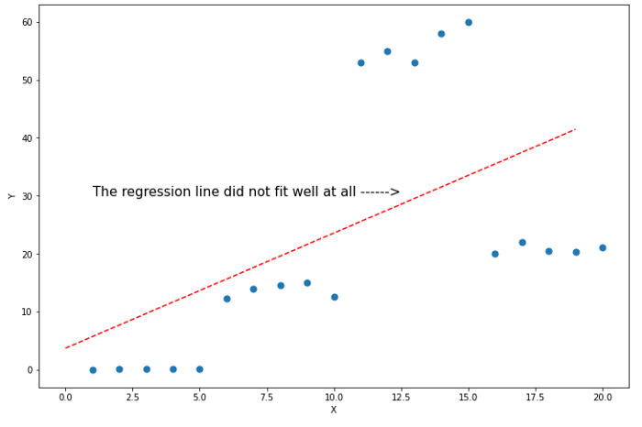
Modelos não lineares
Imaginem o seguinte cenário:
Árvore de decisão
Modelo de regressão não se ajusta aos dados

Slide 64
Árvore de Decisão
• Os modelos de árvore de decisão, são um método de classificação (e regressão) efetivo e
bem difundido.
• Um modelo de árvore é um conjunto de regras que são fáceis de entender e
implementar.
• Objetivo é criar um modelo que realiza previsões por meio de regras de decisão simples.
• A estrutura de árvore representa um número de possíveis caminhos de decisão.
Para a árvore de regressão a variável dependente é contínua.

Slide 65
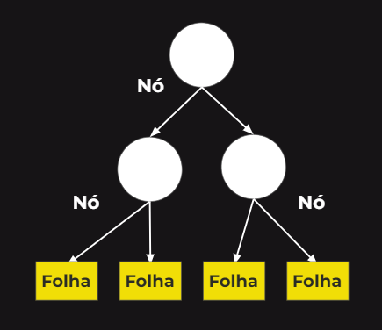
Terminologias da Árvore de Decisão
Estrutura que permite representar dados de acordo com regras condicionais.
Nó: onde tem uma alternativa entre
1, 2 ou mais decisões.
Folha: no terminal do árvore, onde tem a decisão final.

Slide 66
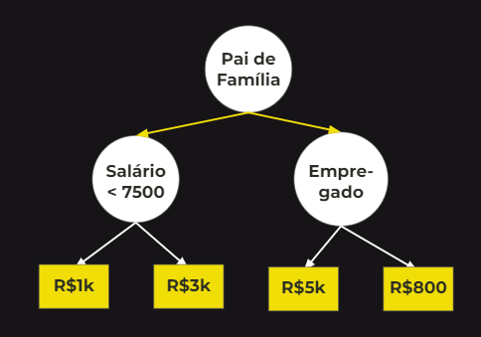
Terminologias da Árvore de Decisão
Árvore de decisão onde as folhas têm valores contínuos.

Slide 67
Vantagens e desvantagens
Fácil de entender
Sobreajuste (Overfitting)
Menor necessidade de limpar dados
Não adequado para variáveis contínuas
Não é restrito por tipo de dados

Slide 68
Ensamble
Aula 26

Slide 69
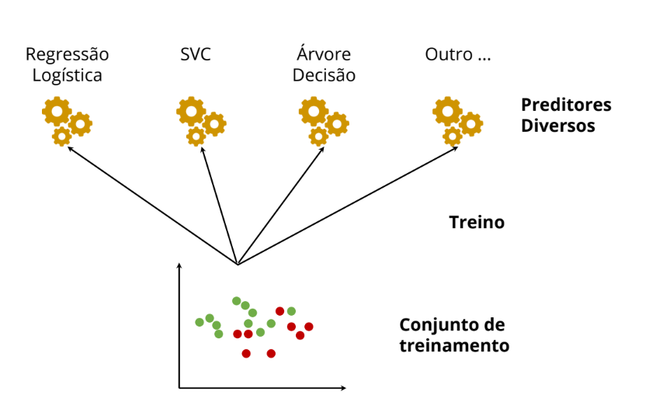
Ensamble
Agregar as previsões de um conjunto de preditores para tentar melhorar as previsões.
Um conjunto de preditores (previsores) são chamados de Ensembles
Exemplo
Treinar vários modelos.
Juntar as decisões dos modelos.
Decidir da decisão final com uma regra definida.
Intuição com um exemplo:
12 júris com pensamentos diferentes
vão decidir a sentença do acusado.

Slide 70
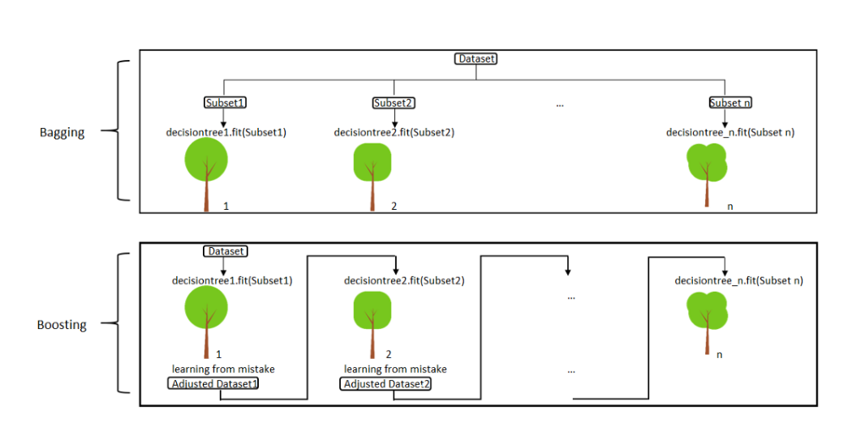
Métodos de Ensamble
Bagging:
Boosting:
Treinar uma série de modelos paralelamente. Cada modelo é treinado por um conunto de amostras aleatórias
Treinar uma série de modelos sequencialmente. Cada modelo é treinado aprendendo com os erros do modelo anterior.

Slide 71
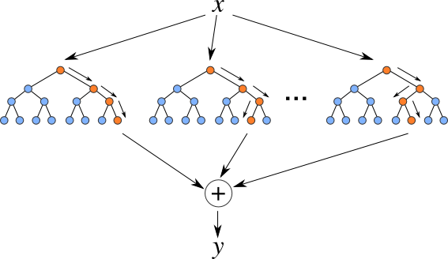
Random Forest Regressor
É um algoritmo que usa o método de Bagging Ensemble Learning para regressão.
Na hora de fazer uma predição no input X:
Passa em cada árvore.
y = a média dos resultados de cada árvore.
Opera construindo várias árvores de decisão durante o tempo de treinamento e produzindo a média das classes como a previsão de todas as árvores.

Slide 72
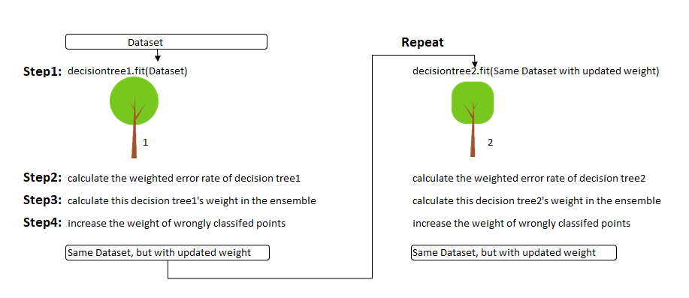
AdaBoost
É um algoritmo que usa o método de Boosting Ensemble Learning para regressão.
Opera construindo árvores de forma sequêncial e aprendendo com os erros dos modelos anteriores.

Slide 73
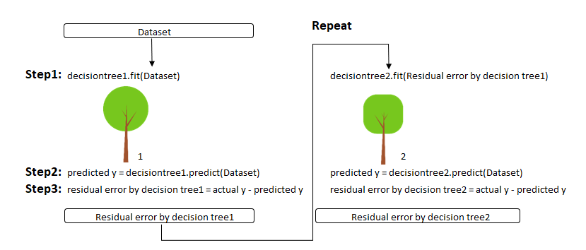
Gradient Boosting
É um algoritmo que usa o método de Boosting Ensemble Learning para regressão.
Opera construindo árvores de forma sequêncial e aprendendo com os erros dos modelos anteriores.

Slide 74
Regressão não linear - Prática
Aula 27

Slide 75
Regressão não linear - Exercício
Aula 28

Slide 76
Exercício Prático
A nova missão de vocês agora é prever o preço de casas.
Faça todos os passos de treinar os modelos em Random Forest, AdaBoost e Gradient Boosting.
E tira para cada algoritmo a feature importance

Slide 77
Regressão não linear - Gabarito
Aula 29

Slide 78
Otimização de modelo
Aula 30

Slide 79
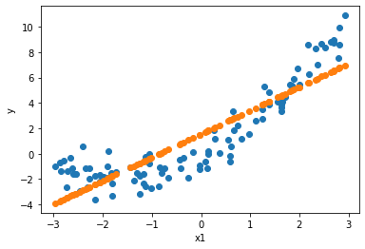
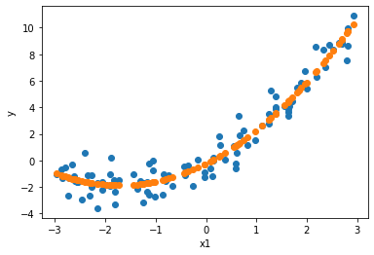
Regressão Polinomial
Podemos utilizar um modelo Linear para acomodar dados não lineares
Uma maneira simples de fazer isso é acrescentar potências de cada features como novas características e em seguida treinar um modelo de linear neste novo conjunto.
Linha de regressão
Regressão Polinomial

Slide 80
Otimização de modelo - Prático
Aula 31

Slide 81
Otimização de Hiperparâmetros
Aula 32

Slide 82
Otimização de Hiperparâmetros
O que é um hiperparâmetro?
São parâmetros de modelos que devem ser definidos antes de treinar o modelo. Para isso existem diferentes técnicas que buscam otimizá-los que resultará uma melhor acurácia em seu modelo.
Exemplos de hiperparâmetros: no caso de Random Forest modelos, um dos parâmetros será o número de árvores que será considerado.

Slide 83
Otimização de Hiperparâmetros
Ajustar os diversos modelos para melhora do desempenho
GridSearch
Randomized Search
GridSearch
Realiza a busca dos melhores parâmetros de um modelo sobre um grid pré-definido de parâmetros
A combinação de melhores parâmetros é escolhida com base na que gera o melhor score.
Randomized Search
Realiza a busca dos melhores parâmetros de um modelo sobre um grid pré-definido de parâmetros
A quantidade de vezes em que o modelo será treinado e avaliado com a combinação de
parâmetros disponível é passada pelo usuário.

Slide 84
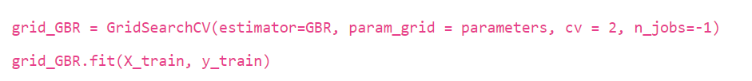
Otimização de Hiperparâmetros
Importantes parâmetros do GridSearch
GridSearch
Estimator: Qual modelo você quer utilizar o GridSearch
Param_grid: Dicionário ou lista de parâmetros do modelo no qual o GridSearch selecionará o melhor
Scoring: Usado como uma métrica de evolução para a performance do modelo para decidir o melhor hiperparâmetro.
Cv: É passado um valor inteiro, que significa o número de splits que serão necessários.
N_jobs: Significa o número de jobs que rodarão paralelamente, -1 significa usar todo o processamento.

Slide 85
Otimização de Hiperparâmetros – Aula prática
Aula 33

Slide 86
Otimização de Hiperparâmetros – Exercício
Aula 34

Slide 87
Exercício Prático
Após prever o preço das casas, vocês implantarão o GridSearch no modelo de GradientBoosting para tentar melhor a performance do modelo, aumentando o R^2 e diminuindo o MAE.

Slide 88
Otimização de Hiperparâmetros – Gabarito
Aula 35

Slide 89
Séries Temporais
Aula 36

Slide 90
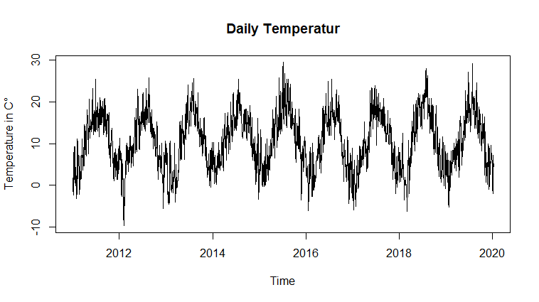
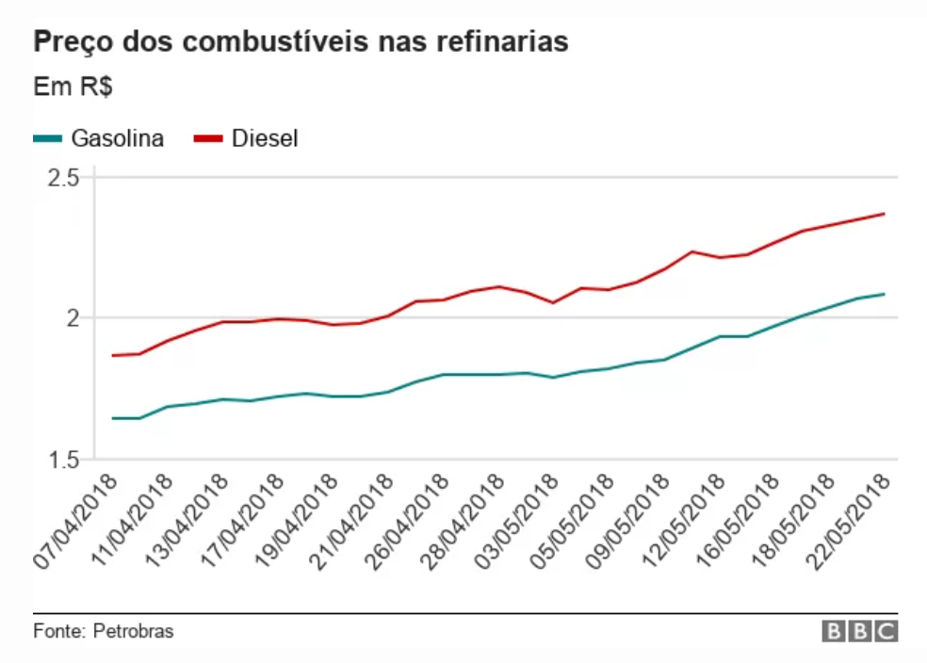
Séries temporais
Séries temporais é a observação de diferentes pontos ao longo do tempo.
Exemplos:
Temperatura diária:
Preço:

Slide 91
Média Móvel
É a média de uma unidade durante um determinado número de períodos. É um bom indicador de tendência.
Simples:
Soma dos valores estudados / Quantidade de período de tempo analisado
Fechamento do preço por dia: 11,12,13,14,15,16,17
Primeiro dia de SMA de 5 dias: (11 + 12 + 13 + 14 + 15) / 5 = 13
Segundo dia de SMA de 5 dias: (12 + 13 + 14 + 15 + 16) / 5 = 14
Terceiro dia de SMA de 5 dias: (13 + 14 + 15 + 16 + 17) / 5 = 15
Exponencial:
A média móvel exponencial aproveita um cálculo mais complexo para suavizar os dados e colocar um peso maior nos pontos de dados mais recentes.

Slide 92
Algoritmos para séries temporais
ARIMA
Algoritmo para realização de predições do futuro, baseado no presente e passado.
3 parâmetros que ajudam o modelo:
- p: é o parâmetro associado ao modelo auto-regressivo, que incorpora valores passados. Exemplo: Se nos últimos dias está chovendo muito, é provável que chova amanhã também.
- d: Está associada à parte integrada do modelo, que afeta a quantidade de diferenciação a ser aplicada à uma série temporal. Exemplo: A quantidade de chuva de amanhã será similar à quantidade de chuva de hoje.
- q: É o parâmetro associado com a media móvel do modelo

Slide 93
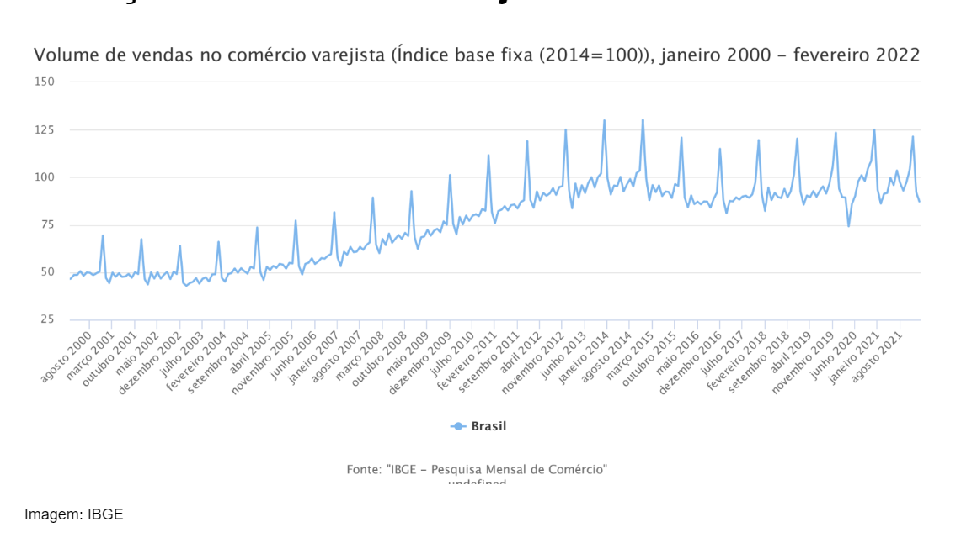
Algoritmos para séries temporais
SARIMA
Mesmo conceito do ARIMA, porém leva em conta a sazonalidade (Efeitos temporais. Ex: BlackFriday, Natal e dia das mães no Varejo)..

Slide 94
Séries Temporais - Prática
Aula 37

Slide 95
Séries Temporais – Prática com Machine Learning
Aula 39

Slide 96
Séries Temporais – Exercício
Aula 40

Slide 97
Séries Temporais – Gabarito
Aula 41

Slide 98
Case Final - Aluno
Aula 42

Slide 99
Case Final - Gabarito
Aula 43

Slide 100
Encerramento
Aula 44

